Slide 1

Öjersjö IF P-15
Föräldramöte 25-04-2022

Slide 2
  Ledare P-15
  Richard Berggren (Adam) 070-7745674
  Eric Åkerman(Nelson) 070-0818118
  Niclas Palmer (William P) 076-8985343
  Sanna Rydberg (Elias) 072-9707604
  Daniel Möller (Elvin) 070-2295816
  Tina Malmqvist (Gustav M) 072-3717884
  Finns behov av ytterligare ledare/admin! Vi är 30 barn i P-15 gruppen.

Slide 3
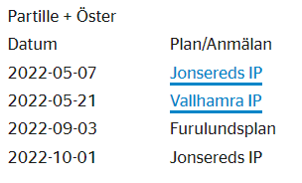
Träningar & Sammandrag
Tränarmöte för att diskutera träningsupplägg, tider, sammandrag etc.
1 träning/vecka – söndagar 10:00-11.00 på Storegård (v.12-ca: sommarlovet). Tiden gäller fram till v.43.
Kom i tid till träningarna! Svårt att hantera alla som droppar in efterhand med hänsyn till lagindelning.
Öjersjöcupen 7 maj (5 lag anmälda; 26 barn => ca: 5 spelare/lag). Spelschema: Öjersjö Cup 2022 - 3v3 & 5v5 - Spelschema (cupmate.nu). Lagindelning kommer inom kort. 1 match = 4*3 minuter.
Lagindelning: Jämna lag och gärna med någon kompis.
Sammandrag fungerar som en cup där man möter lag i närområdet under en ½ dag. Spelas i spelformen 3 vs 3 med sarg enligt Svenska fotbollsförbundets regler. Vi är anmälda till 21/5 (3 lag; 20 barn) och kommer att anmäla oss till 3/9 samt 1/10.
Kalendern på laget.se är uppdaterad och justeras vid behov och allt eftersom nya aktiviteter tillkommer
Anmälan till träningar/matcher (laget.se). Se till att anmäla/avanmäla närvaro i tid så att vi kan planera på bästa sätt
Ser gärna föräldranärvaro på träningar och att man griper in vid ev. bråk/stök, samt delaktighet att hjälpa till på linjerna vid matchspel.

Slide 4
  Övrigt
  Benskydd på träningar
  Laget appen - lägg gärna in foto ☺
  ”Först till kvarn” anmälan till sammandrag, ev. justera antalet lag i efterhand vid behov
  Föräldrar agera domare vid sammandrag om vårt lag står som hemmalag på pappret.
  Cupgruppen; 1-2 representanter från vårt lag (Henrik Aspevall +?)
  Cafésamordnare; 1 representant från vårt lag (?)
  Föräldragrupp (ordna lagsammanhållande 2 aktiviteter/år utanför planen ex. grillning på våren, julavslutning) (behöver 2 representanter (?))
  (Om ej frivilliga kommer vi skapa ett rullande schema för dessa ansvarsområden)
  Facebook grupp alt. Whatsapp grupp för kommunikation.
  Sommarfotbollsskola v.32 (tis-tor 09-15)
  Öjersjö IF:s kläder finns att beställa på Klubbshop | Öjersjö IF (ojersjoif.se) och att prova i klubbhuset.
  Övriga frågor?

Slide 5
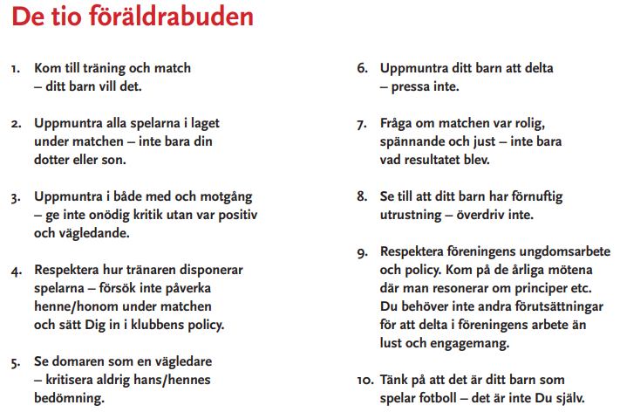
  Föräldra- och Spelarpolicy- Den VitBlå linjen
  Föräldrapolicy – förväntningar på föräldrar till spelare i Öjersjö IF
  Respekt och hänsyn
  Spelarpolicy - generellt hur man uppför sig på träningar/matcher (riktlinjer och förväntningar på spelare)

